Slide 1

Shomer.AI
שומר.AI
Context-Aware Bullying Detection for Hebrew Children's Chats
מערכת בינה מלאכותית לזיהוי תוכן פוגעני בשיחות ילדים — בעברית, בהקשר, בזמן אמת
Alona Musiyko
Final Project · Supervisor: Dr. Yoram Segal

Slide 2
Acknowledgements
❤
תודות
ד"ר יורם סגל — המרצה והמנחה
על השיעורים והמטלות המעניינים והמאתגרים, ועל ההכוונה והליווי לאורך כל הדרך.
דימה שלייב — בעלי
על שנתן לי את הזמן וההזדמנות ללמוד, להעמיק ולהשתפר בתחום ה-AI.
Shomer.AI
2

Slide 3
The Problem
הורים אינם מודעים בזמן אמת לבריונות בשיחות ילדיהם, והכלים הקיימים שופטים כל הודעה במנותק — ומפספסים את ההקשר.
סתם צוחקים יחד 😄
• בריונות מקוונת בקרב ילדים היא תופעה נפוצה ומסכנת — אך מרבית ההורים אינם מודעים לה בזמן אמת
• שיחות הילדים מתנהלות בעברית — שפה שכלי הבטיחות הקיימים כמעט אינם תומכים בה
• הכלים הקיימים בוחנים כל הודעה בנפרד (context-blind), ומחמיצים איומים נסתרים, הסלמה ותבניות פגיעה הנבנות לאורך שיחה שלמה
• מעקב מלא אחר ההתכתבויות פוגע בפרטיות הילד ובאמון בין ההורה לילד
• עומס של false alarms גורם להורים להפסיק להתייחס לאזהרות — ומאיין את ערך הכלי
כולם נגדך, תיעלם כבר
אתה יודע מה מחכה לך מחר…
❓ פוגעני או תמים?
Shomer.AI
3

Slide 4
The Solution & Value
Shomer.AI מזהה תוכן פוגעני בעברית תוך התחשבות בהקשר השיחה, ומתריעה להורה רק כשמדובר באירוע אמיתי.
• Real-time — ניטור שיחות בזמן אמת וזיהוי תוכן פוגעני בעברית
• Context-aware — ניתוח עד 5 הודעות אחורה לזיהוי הסלמות, התקפות קבוצתיות ואיומים נסתרים
• Privacy-by-design — ריצה ברקע בלבד, ללא גישה לתמונות, אנשי קשר או תוכן לא-רלוונטי
• Hebrew-native — בנויה לשפה שהכלים הקיימים מתעלמים ממנה
• Low false-alarms — מתריעה רק על מצב פוגעני אמיתי, ללא הצפת התרעות
55.9 → 26.5%
התרעות-שווא: context-aware מול context-blind
0 → 100%
זיהוי איומים נסתרים: עם הקשר מול בלי
Hebrew
סיווג נֵייטיב + הקשר שיחתי
Shomer.AI
4

Slide 5
System Architecture
הילד מעלה הודעות לשרת; השרת מחלץ טקסט, מסווג, מנתב ושופט הקשר; וההורה מקבל התרעה ב-Web App וב-Gmail.
Server — FastAPI
Child Client
Parent Client
Android · אפליקציית הילד
צד ההורה
HTTPS
OCR
DictaBERT
Triage
Context
Agent
Alert
Manager
alerts
Text capture
Web App
Screenshots
תמונה→טקסט
סיווג 5 מחלקות
ניתוב
שיפוט הקשר
התרעה
Gmail (Email)
Data flow: capture → OCR → DictaBERT → Triage → Context Agent → Alert
הפירוט המלא של מתי מופעל ה-Context Agent ומתי נשלחת התרעה — בשקופית הבאה (Decision Logic).
Shomer.AI
5

Slide 6
How It Works — Child & Parent Flows
שתי הזרימות מקצה לקצה: צד הילד (לכידה ועיבוד) וצד ההורה (התאמה, קבלת התרעות ותגובה).
Parent Flow
זרימת ההורה
Child Flow
זרימת הילד
1. ההורה נרשם ב-Web App (Dashboard)
2. קוד התאמה (OTP) נשלח ב-Gmail
3. ההורה מזין את הקוד באפליקציית הילד → paired
4. Alert Manager שולח התרעות ב-Gmail + ל-Web App
5. ההורה סוקר ב-Web App ומגיב (ack / label / severity)
6. התיוגים חוזרים כנתוני אימון (human-in-the-loop)
1. ה-Child App לוכד טקסט (Accessibility) וצילומי מסך
2. Pre-Filter מקומי שומר רק עברית (פרטיות + דדופ)
3. העלאה מוצפנת לשרת ב-HTTPS
4. OCR (Tesseract) מחלץ טקסט מתמונות
5. DictaBERT מסווג ל-5 מחלקות (context-blind)
6. Triage מנתב; גבול/אלימות → Context Agent
7. Context Agent (LLM) קורא 5 תורים ושופט הקשר
8. Alert Manager מסמן מצב פוגעני
Shomer.AI
6

Slide 7
Decision Logic — 5 Classes → Triage → Context Agent → Alert
ה-DictaBERT מפיק אחת מ-5 מחלקות עם רמת ודאות; ה-Triage מחליט אם להשתיק, להתריע ישירות, או להעביר ל-Context Agent.
Classifier output | Triage decision | Context Agent? | Outcome
prob_offensive ≤ 0.3 | Silent | No | No alert
abusive / hate · prob ≥ 0.7 | Direct alert | No | Alert sent
pornographic (any prob) | Direct alert | No | Alert sent — always
violence (any prob) | Escalate | Yes — always | Alert if CA confirms threat
borderline · prob 0.3–0.7 | Escalate | Yes | CA decides → alert / silent
• 5 classes — ה-DictaBERT מפיק אחת מ-5 מחלקות עם prob_offensive (רמת ודאות פוגענית)
• Triage — ודאות נמוכה → שקט · ודאות גבוהה → התרעה ישירה · ביניים → Context Agent
• Context Agent triggers — במקרי גבול (0.3–0.7) ותמיד ב-violence
• Alert sent — בהתרעה ישירה (abusive/hate ודאי או pornographic), או כש-Context Agent מאשר פגיעה בהקשר
Shomer.AI
7

Slide 8
Research Question → Maps to the Architecture
אותה מערכת בדיוק נבחנת בשני תנאים — עם הקשר ובלעדיו — כדי לבודד את תרומת ההקשר השיחתי.
האם הוספת conversational context מפחיתה את שיעור ה-false-positives בסיווג בריונות בעברית — מבלי לפגוע ב-recall
(אותה מערכת בדיוק, מתג אחד מתהפך)
context-aware (treatment)
context-blind (baseline)
DictaBERT
Context Agent
DictaBERT
קורא את 5 התורים הקודמים ושופט אם ההודעה פוגענית לאור השיחה.
קורא הודעה בודדת בלבד, ללא זיכרון של השיחה.
החיבור לארכיטקטורה: Context Agent הוא בדיוק זרוע ה-treatment. מתג CONTEXT_AGENT_ENABLED = false/true מחליף בין שתי הזרועות.
Shomer.AI
8

Slide 9
Why DictaBERT? (Model Choice)
בחרנו במודל עברי ייעודי, מהיר ומקומי — ולא ב-LLM כללי או במודל מדף — מהסיבות הבאות.
Criterion | DictaBERT (chosen) | General LLM | Ollama (off-the-shelf)
Hebrew-native | ✓ Yes | Partial | ✗ No
Accuracy (macro-F1) | 0.836 | — | 0.373
Speed / latency | Very fast | Slow | Slow
Cost | Free · local | $$ per call | Free · local
Privacy (on-prem) | ✓ | ✗ cloud | ✓
Fits 'always-on' use | ✓ | ✗ too costly | ✗ low quality
• Hebrew-native — BERT עברי שעבר אימון-קדם על עברית; מבין מורפולוגיה שמודלים אנגליים מפספסים
• Accuracy — macro-F1 0.836 מול 0.373 של Ollama על אותו מבחן
• Speed — פי 424 מהיר; מתאים לסריקה שוטפת בזמן אמת
• Privacy — ריצה מקומית, ללא ענן; נתוני הילדים אינם יוצאים החוצה
• Low cost — אינפרנס מקומי חינמי, מול תשלום לכל קריאת LLM
• Right tool per job — DictaBERT = גלאי מהיר; LLM Context Agent = רק למקרי גבול
Shomer.AI
9

Slide 10
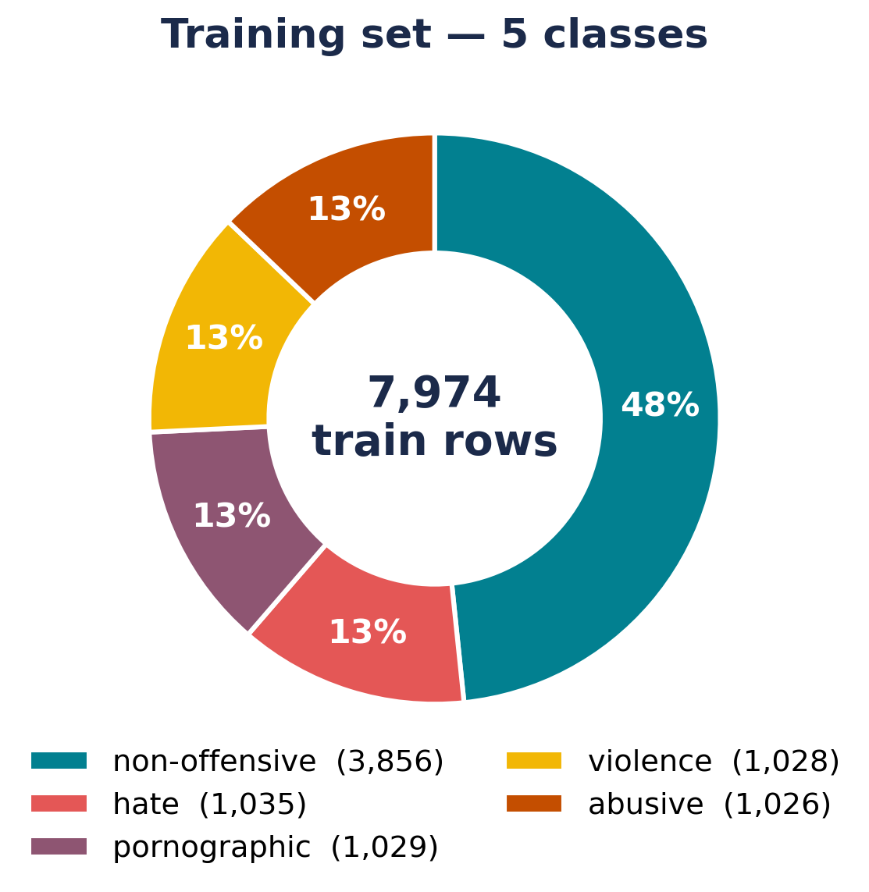
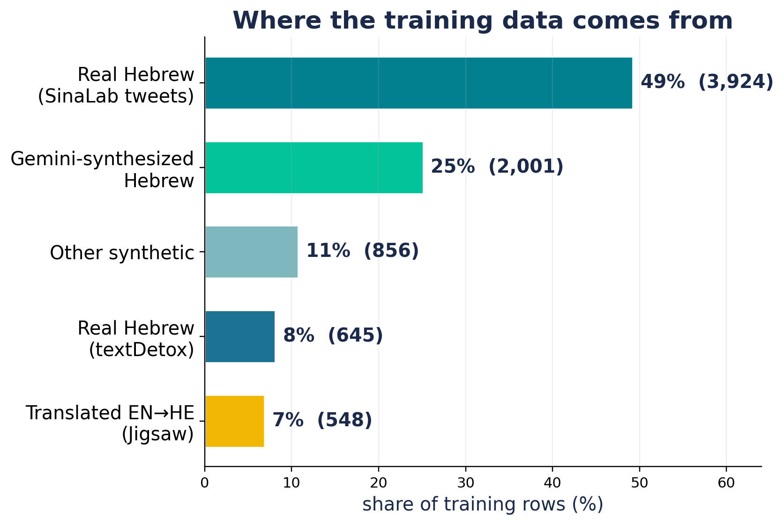
Training Data
המודל אומן על תערובת של עברית אמיתית ונתונים סינתטיים, והוערך על נתונים אמיתיים בלבד.
• היקף: train 7,974 · validation 888 · test 445
• 5 מחלקות: non-offensive · abusive · hate · violence · pornographic
• מקורות: ~57% עברית אמיתית (SinaLab + textDetox), ~36% סינתטי (Gemini), ~7% תרגום (Jigsaw)
• התפלגות מודעת-שכיחות: ~48% non-offensive ב-train, ~70% בהערכה — כמו בעולם האמיתי
• עיקרון מנחה: train-on-synthetic / eval-on-real
• הערה כנה: חלק ממחלקות המיעוט בהערכה סינתטיות (pornographic — 100%) → מספרי המיעוט אופטימיים
Shomer.AI
10

Slide 11
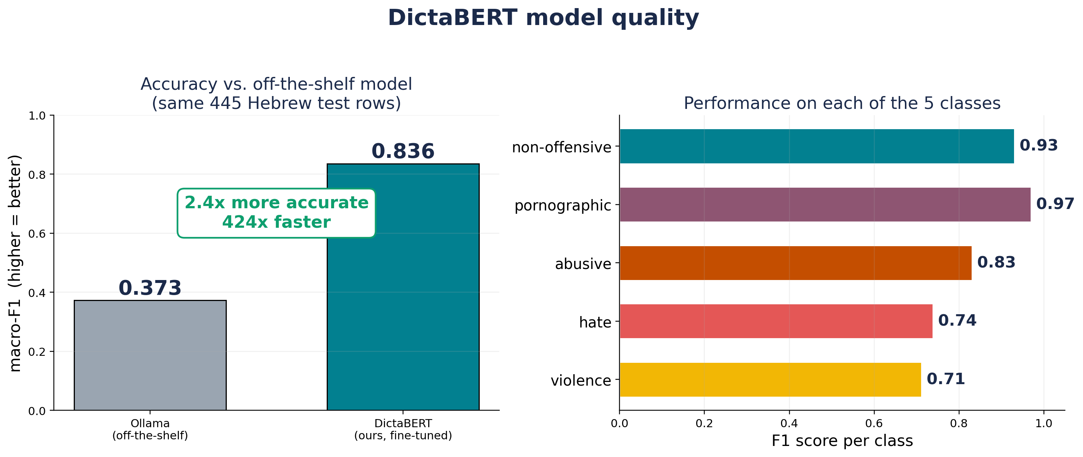
Results — Model Quality (DictaBERT)
המסווג שאימנו עובר את כל ספי הסף, מכויל היטב, ומנצח מודל מדף בפער גדול.
0.836
0.034
macro-F1
ECE (calibration)
• DictaBERT עברי שאומן על-ידינו ל-5 מחלקות
• פי 2.4 מדויק ופי 424 מהיר מ-Ollama: 0.836 מול 0.373
• Calibration טוב (ECE 0.034): הביטחון של המודל כן — לא מגזים ולא ממעיט
• זוהי זרוע ה-context-blind של הניסוי — וגם המסווג בייצור
macro-F1 = average accuracy across all 5 classes (higher = better). ECE = how honest the model's confidence is (lower = better).
Shomer.AI
11

Slide 12
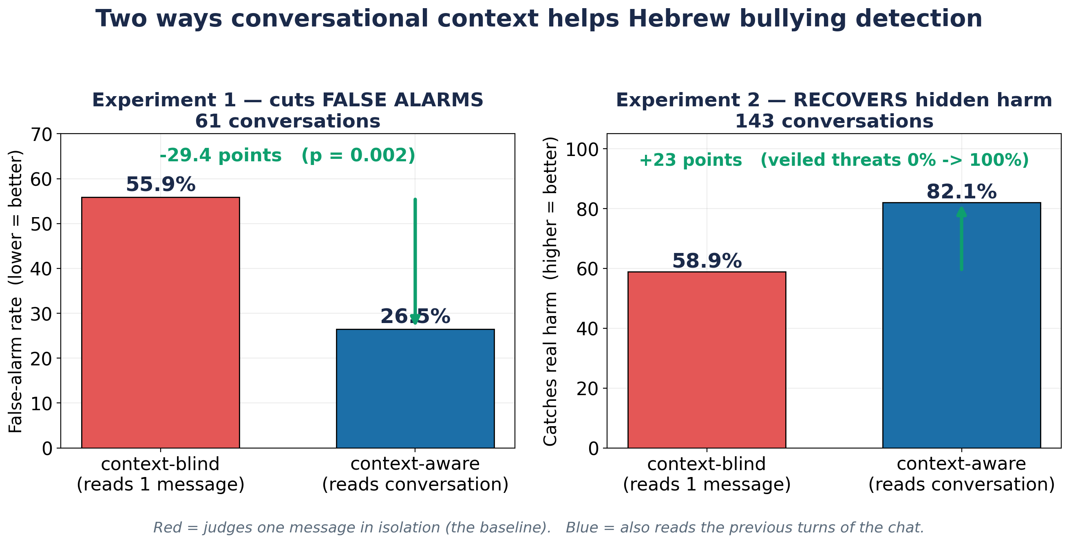
Results — Conversational Context
בשני ניסויים, הוספת הקשר שיחתי מפחיתה התרעות-שווא ותופסת פגיעה נסתרת — לעומת סיווג ההודעה במנותק.
• Experiment 1 (61 שיחות): false-alarm rate 55.9% → 26.5%
• ירידה של 29.4 נקודות · p = 0.002 (McNemar) — מובהק
• Experiment 2 (143 שיחות): harm recall 58.9% → 82.1%
• veiled threats 0% → 100% עם הקשר
• ההתרעה על המצב הפוגעני — לא על כל מילה גסה
• סטטוס: MVP / feasibility — נתונים סינתטיים/מתויגים-עצמית
FPR = false-alarm rate (lower better). recall = % of real harm caught. p-value < 0.05 = the result is not luck.
Shomer.AI
12

Slide 13
Conclusions
מסקנות
• ניתוח conversational context משפר מהותית את דיוק הסיווג בעברית
• ההקשר עוזר בשני הצירים: מפחית false alarms וגם תופס פגיעה נסתרת
• הגדרת היעד הנכונה היא המצב הפוגעני — לא המילה הבודדת
• מערכת מודולרית עובדת מקצה-לקצה ומשמשת גם כמעבדת ניסוי הניתנת לשחזור
• סטטוס כן: MVP — הכיוון והמובהקות חזקים; הגודל המדויק דורש gold-set אמיתי
Shomer.AI
13

Slide 14
Future Work
הכיוונים שיהפכו את הוכחת ההיתכנות למחקר בר-פרסום ולמוצר בר-פריסה.
1
gold-set אמיתי
• בניית gold-set אמיתי, מאונוטט ידנית (Cohen's κ) → מספר תוצאה אמין לפרסום
• פריסת pilot מחקרי בשיתוף מוסדות חינוך ורשויות מקומיות
• תמיכה בפלטפורמות נוספות (Telegram, TikTok) ו-on-device לפרטיות מוגברת
• סיווג multilingual — אנגלית ורוסית בהקשר הישראלי
• E6: השוואת selective context-agent מול naive concatenation — תרומה לספרות (Pavlopoulos 2020)
2
פיילוט בבתי-ספר
3
פלטפורמות נוספות
4
multilingual
5
תרומה לספרות
Shomer.AI
14

